Slide 1
深度学习生成二进制描述符
汇报人姓名 古雪峰
2020年8月9日

Slide 2
1 描述子二进制化的必要性
视觉SLAM框架
摄像头数据
前端
视觉里程计
后端
非线性优化
建图
回环检测

Slide 3
1 描述子二进制化的必要性
基于特征的视觉里程计
特征提取
特征描述
特征匹配
浮点型描述子
欧式距离
二进制描述子
汉明距离
异或操作速度更快

Slide 4
1 描述子二进制化的必要性
基于词袋模型的回环检测
词袋：海量图片的特征聚类得到的一个图片特征字典
二进制描述子可以减少回环检测的计算量，达到实时性
回环检测：根据词袋计算当前关键帧与过去关键帧的相似性

Slide 5
2 描述子二进制化的步骤
实现步骤
查阅相关论文，看一下别人怎么实现二进制的
1.将Adaptive-scale descriptor加一层网络进行描述子的二进制化
2.最终实现实时ASD-SLAM（Binary ASD-SLAM，BASD-SLAM）
3.将系统运行到TX2

Slide 6
高精度地图制作
汇报人姓名 古雪峰
2020年8月9日

Slide 7
实现路径
利用组合导航将激光雷达数据转换到东北天坐标系下（给定一个经纬度原点的笛卡尔坐标系）
用roadrunner转件将道路从点云里面提取出来，生成opendrive文件（东北天的笛卡尔坐标系）
开源软件将opendrive转换为osm（因为osm有开源的地图使用代码可以用，opendrive没找到）
开源的osm代码lanelet2可以实现地图的利用，比如地图的可视化，全局路径的规划

Slide 8
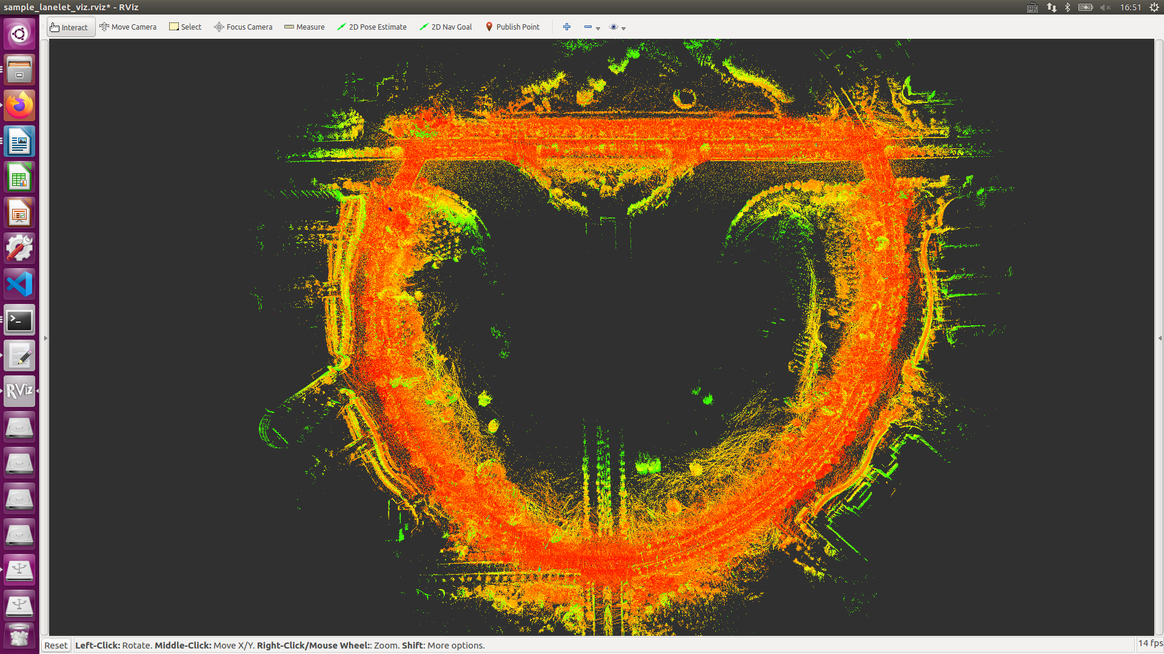
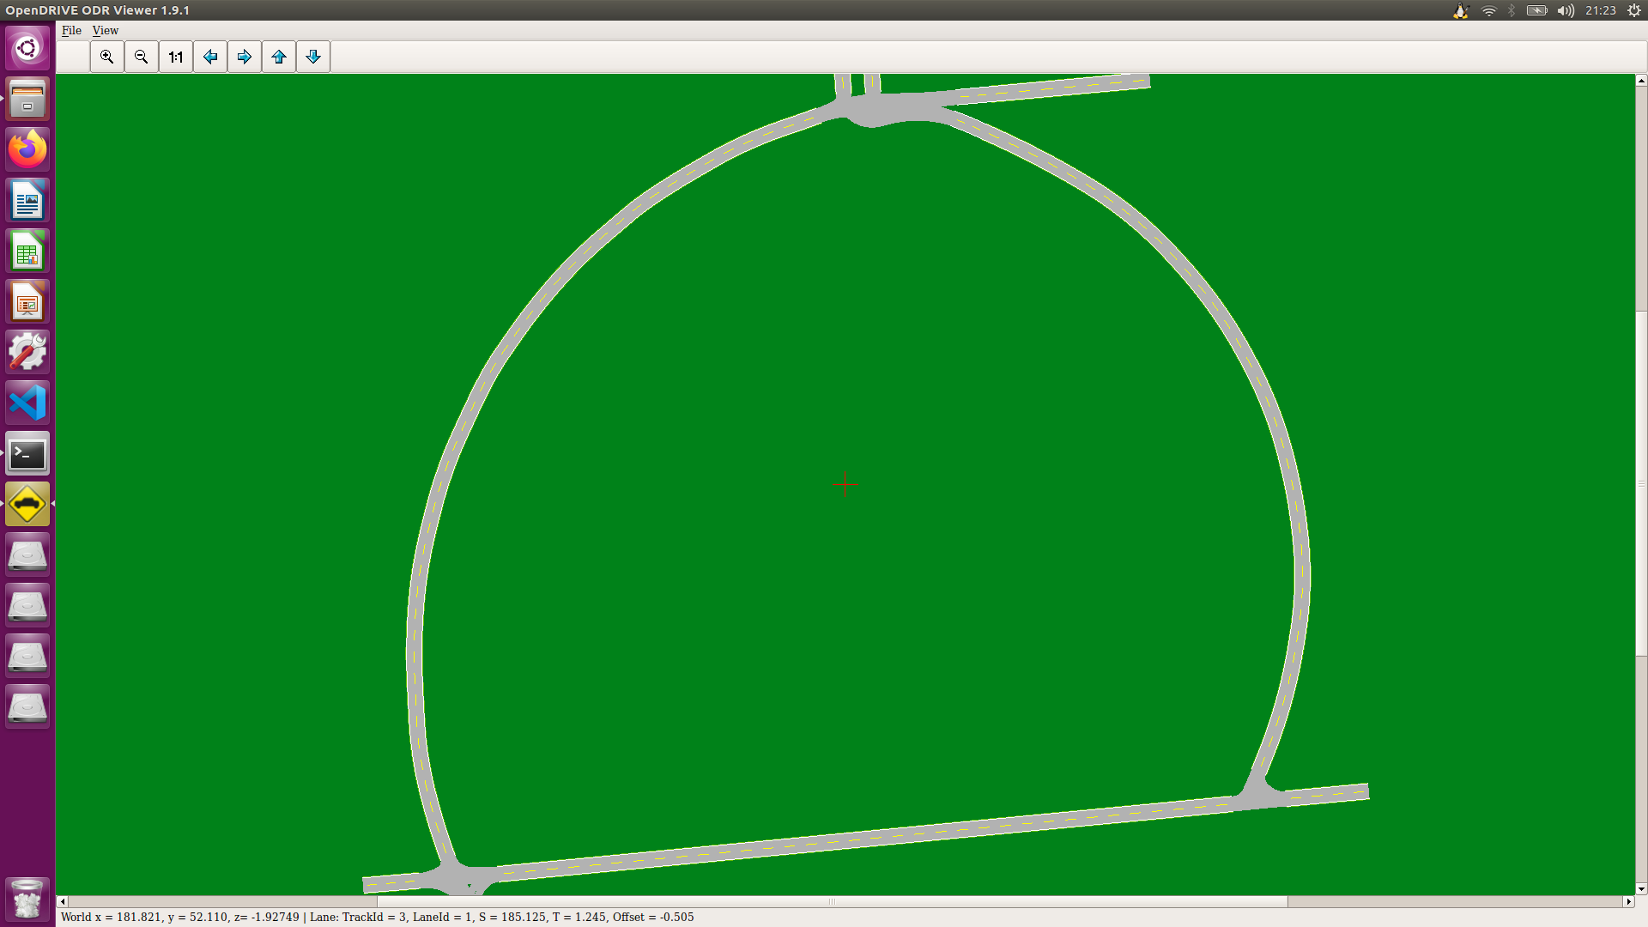
阶段成果
组合导航与激光雷达得到全局点云
学弟的roadrunner提取点云数据生成opendrive

Slide 9
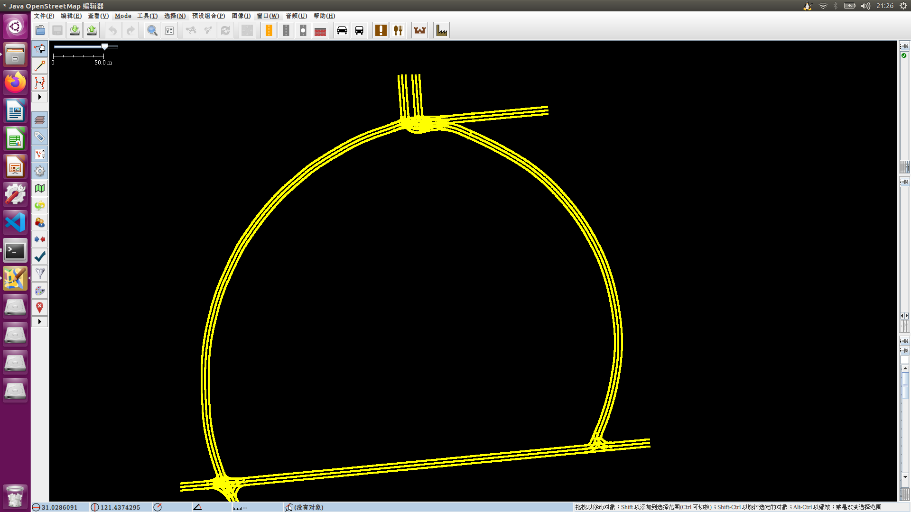
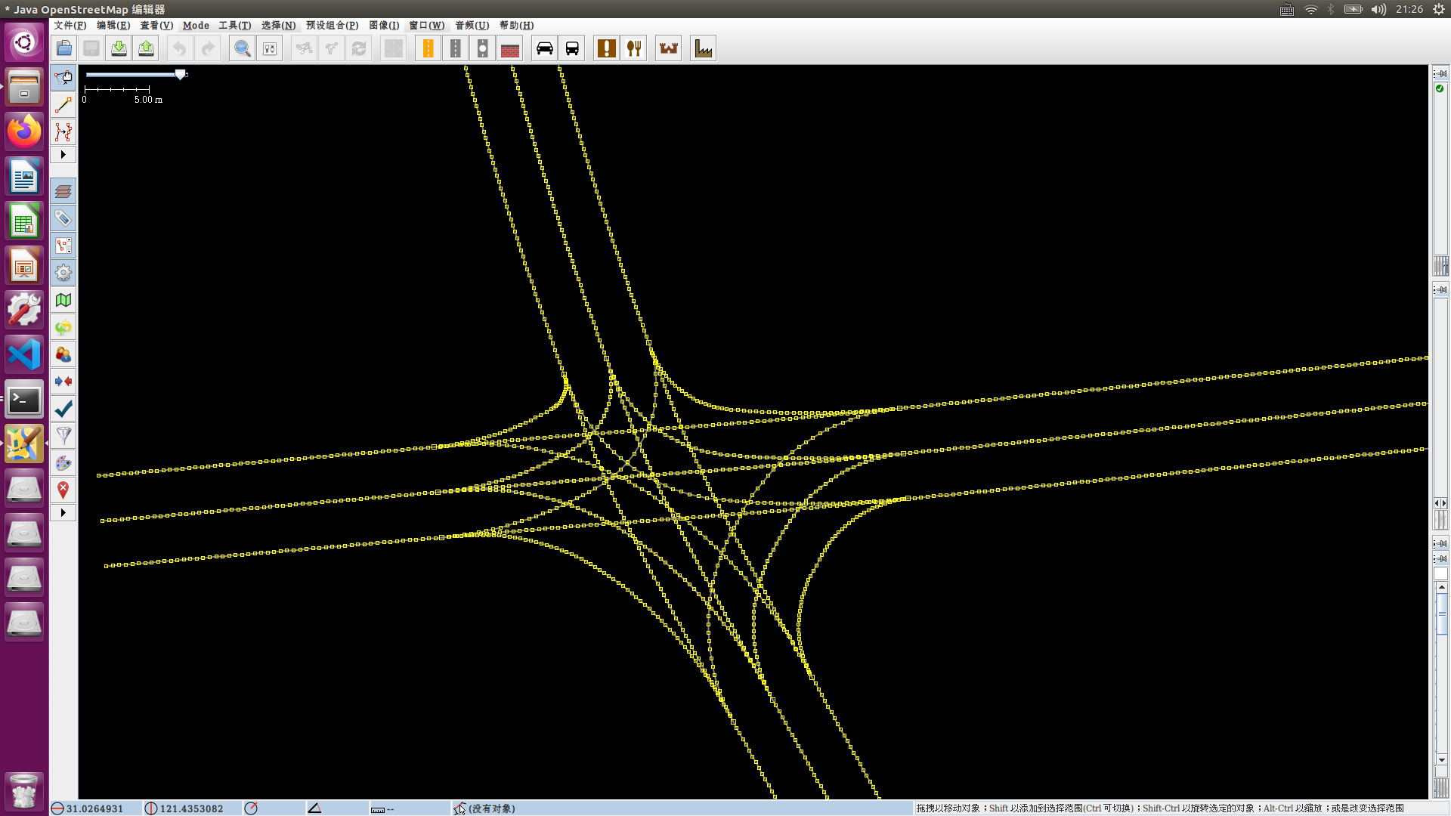
阶段成果
Opendrive转换得到的OSM地图

Slide 10
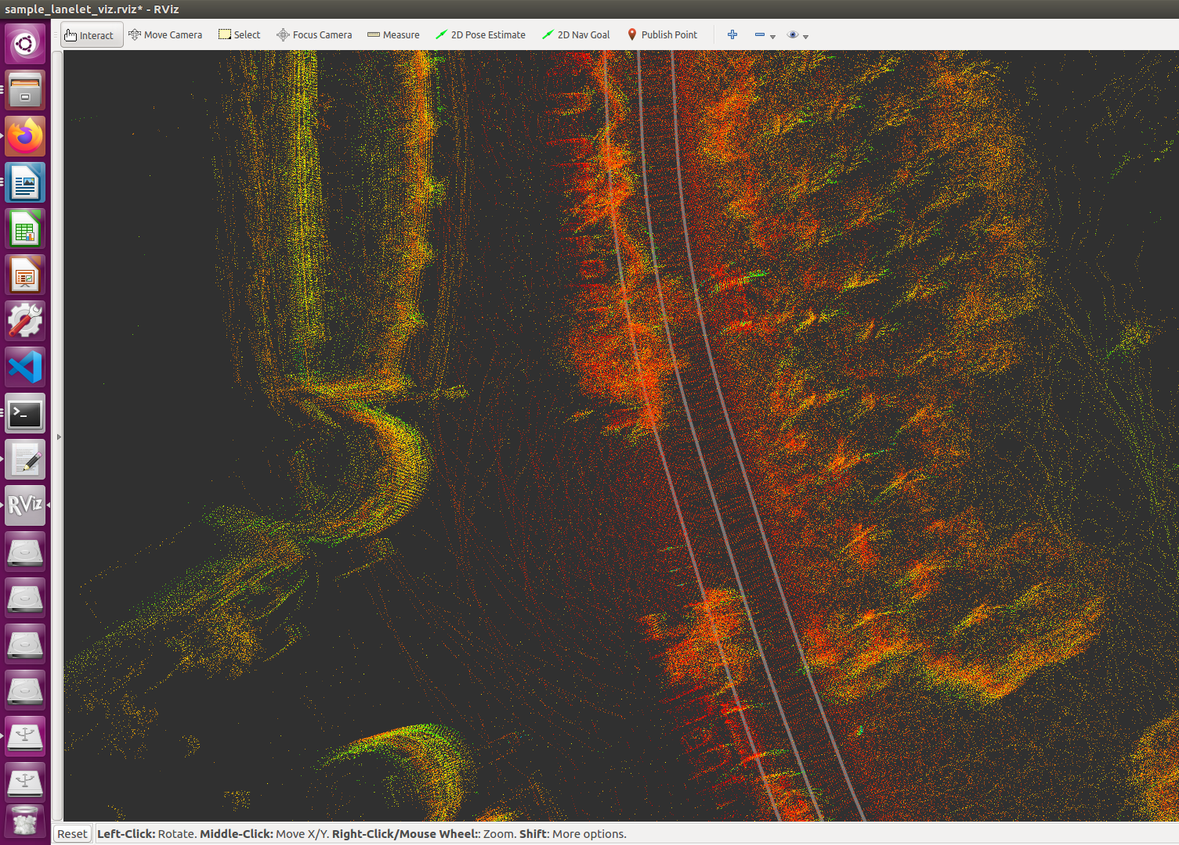
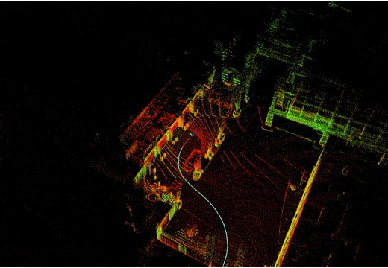
存在问题与解决方案
组合导航与激光雷达得到的全局点云过于粗糙
利用lio-sam开源代码融合GPS、IMU、
里程计信息得到全局点云图

Slide 11
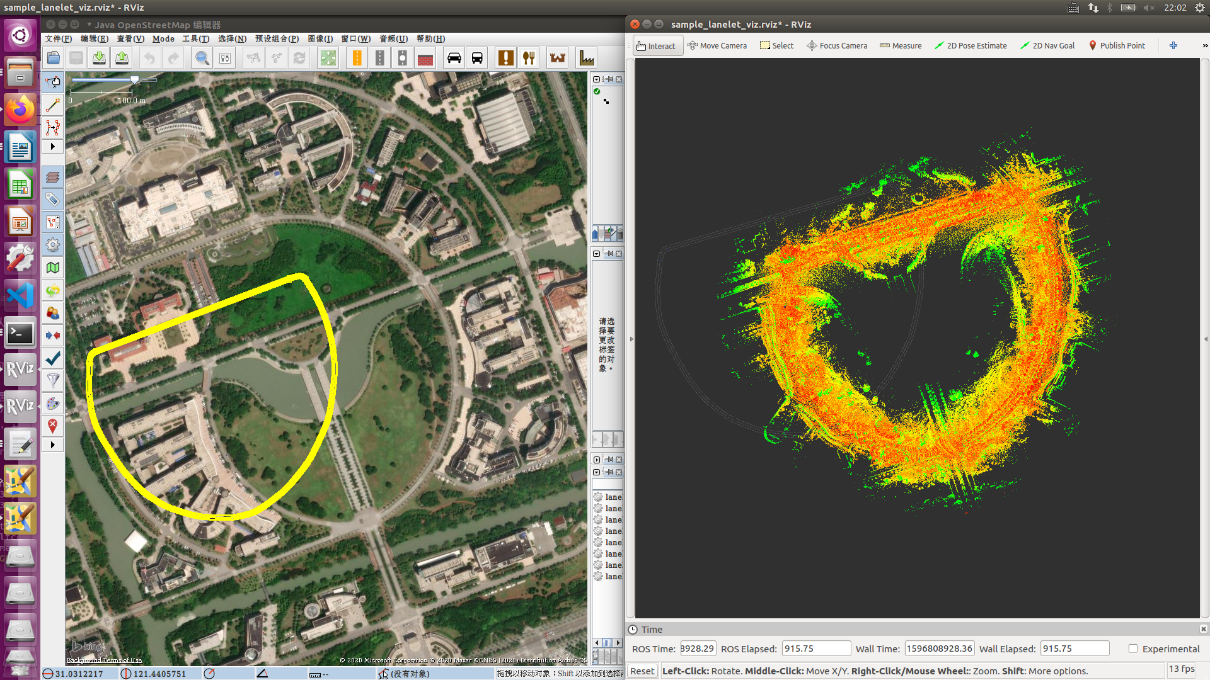
存在问题与解决方案
查看坐标系的转换
关系是否有误
经纬度转局部坐标系得到的opendrive转换成经纬度的OSM地图有偏差

